Slide 1
Voimassa olevat kaavat rakennetun ympäristön tietojärjestelmään (VOOKA)
17.11.2023

Slide 2
Tavoitteena kaikkien Suomen kaavojen hakemistokartta
Tavoitteena on ratkaista, miten viedä valtakunnalliseen tietomallimuotoon voimassa olevien asema- ja yleiskaavojen kaavarajat ja siirtää ne rakennetun ympäristön tietojärjestelmään (Ryhti).
Lopputuloksena on kaavojen vektorimuotoinen hakemistokartta, johon on linkitetty rasterimuotoiset kaavakartat ja asiakirjat.

Slide 3
Hanke etenee vaiheittain
Käynnistyi Etelä-Savon pilotilla 06/2022–02/2023.
Pilotti toteutettiin yhteistyössä Etelä-Savon 12 kunnan ja ELY-keskuksen kanssa.
Hanke jatkuu parhaillaan Pohjois-Savossa yhdessä 19 kunnan kanssa.
Vuodet 2024-2028: Työ laajenee vaiheittain muille alueille.
Toteutukseen vaikuttavat VOOKA-hankkeen saama rahoitus ja kunnille mahdollisesti myönnettävät avustukset.
Tavoitteena on saada valtakunnallinen aineisto tietojärjestelmään 1.1.2029 mennessä.

Slide 4
Aineistojen laatu varmistetaan kuntien kanssa
Projektia koordinoi Suomen ympäristökeskus (Syke) yhteistyössä ympäristöministeriön kanssa.
Etelä- ja Pohjois-Savon toteutus hankittu konsulttityönä.
Hankkeen tärkein sidosryhmä ovat kaavoituksesta vastaavat kunnat, joiden kanssa yhteistyössä varmistetaan aineistojen laatu ja kattavuus.
Lisäksi sidosryhmiksi on tunnistettu Kuntaliitto ja projektista kiinnostuneet valtion toimijat ja virastot, kuten Maanmittauslaitos, ELY-keskukset ja Puolustusvoimat.

Slide 5
VOOKA-pilotin toteutus 2022–2023
Pilottikohteena Etelä-Savon alueen kunnat.
Työn aikana kansalliseen tietomallimuotoon vietiin osallistujakuntien noin 2700 voimassa olevaa asema-, yleis- ja rantakaavaa.
Kaavarajoihin (kaavaindeksi) linkitettiin rasterimuotoiset kaavakartat ja asiakirjat.
Pilotissa kerättiin kokemuksia muun muassa prosessin sujuvuudesta konsultin kanssa, käytettävistä lähtöaineistoista, tuotettavan aineiston tarkkuudesta, tarvittavista ohjeistuksista ja Syken koordinointityön määrästä.
Pilotissa tuotettu materiaali löytyy VOOKAn verkkosivuilta.
Pilotin toteutuksesta vastasi konsultti eli Ubisplan-ryhmittymä, johon kuuluivat yritykset Ubigu, Gispo ja Plandisain.

Slide 6
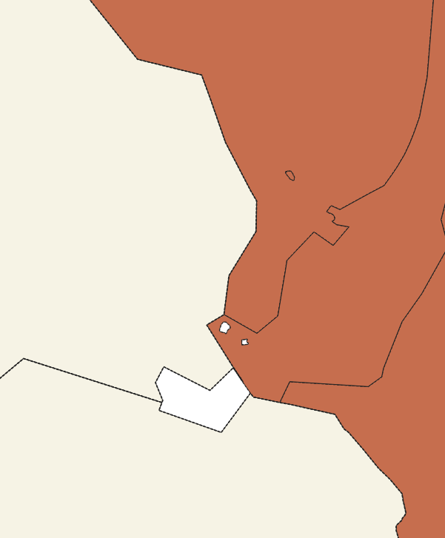
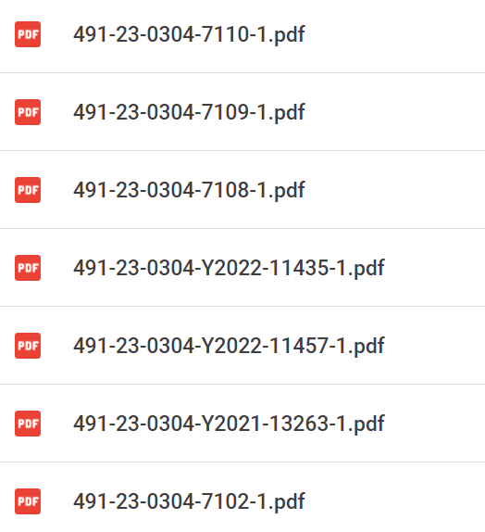
Pilotin tuloksena yhtenäiset kaava-aineistot
Aineistossa on tunnus, muut tunnistetiedot ja linkitetty rasterimuotoiset kaavakartat ja asiakirjat rakennetun ympäristön tietojärjestelmään vientiä varten.
Pääosasta kaavaindeksejä mukana jokin kaavaliite. Liitetiedosto saatiin 94%:sta ja noin 6%:n osalta ei saatu mitään liitettä.

Slide 7
Pohjois-Savon toteutus 2023–2024
Pohjois-Savossa on 19 kuntaa, joissa on voimassa noin 300 yleiskaavaa ja 2800 asemakaavaa.
Työssä hyödynnetään ja sovelletaan pilottivaiheen ohjeita ja tuotettua avointa ohjelmistokoodia sekä jatkokehitetään pilottivaiheessa ja tässä toteutuksessa tunnistettavia tarpeita.
Työt aloitettiin kesäkuussa ja kaava-aineistojen toimituksen määräpäivä oli marraskuun alussa.
Kaava-aineistojen osalta saavutettiin lähes 70 % aineistokattavuus verrattuna koko maakunnan voimassa oleviin kaavoihin.
Konsulttina samat yritykset kuin Etelä-Savossa: Ubigu Oy, Gispo Oy ja PlanDisain Oy

Slide 8
Pohjois-Savon toteutus 2023-2024
Pohjois-Savon kaava-aineisto-osuus valmistuu tammikuun lopussa 2024.
Lisäksi työssä laaditaan tekninen ohjeistus, jonka avulla kunnat voivat muodostaa itsenäisesti VOOKA-projekteissa muodostetun tyyppistä aineistoa, ja toimittaa tätä itsenäisesti rakennetun ympäristön tietojärjestelmään (Ryhti).
Tekninen ohjeistus valmistuu maaliskuun 2024 lopussa
Kaikki materiaalit julkaistaan VOOKAn verkkosivuilla.

Slide 9
Havaintoja kaavatietojen keruusta Savon toteutusten perusteella
Kunnilla on hyvin erilaiset resurssit toimittaa / ylläpitää omia tietoja.
Kaavaindeksejä ei ole aina lainkaan vektorimuodossa tai kaavakarttoja skannattuna.
Kaavojen tulkinta on useissa tilanteissa haastavaa, kun lainsäädäntö on muuttunut vuosien saatossa.
Tiedon tuotanto on usein pienissä kunnissa ulkoistettu.
Maanmittauslaitoksen kiinteistötietojärjestelmän aineisto on laadultaan hyvä.

Slide 10
Yhteistyötä muiden hankkeiden kanssa
Kunnilla on samaan aikaan muita hankkeita, joissa edistetään kaavatietojen digitointia.
Esimerkiksi 19 kunnan yhteisessä KATTI-hankkeessa kaavatietoja digitoidaan VOOKA-työtä tarkemmalla tasolla.
Hankkeet tekevät yhteistyötä, ja kaikki syntynyt aineisto voidaan toimittaa rakennetun ympäristön tietojärjestelmään.

Slide 11
Lisätietoja
VOOKAn verkkosivut https://ryhti.syke.fi/vooka
Rakennetun ympäristön tietojärjestelmä, Ryhti
VOOKA, projektipäällikkö Kaarina Vartiainen Suomen ympäristökeskus (Syke) etunimi.sukunimi@syke.fi
Ryhti, projektipäällikkö Seija Lonka Suomen ympäristökeskus (Syke) etunimi.sukunimi@syke.fi

